Slide 1

PHÒNG GD& ĐT QUẬN LONG BIÊN
TRƯỜNG MẦM NON THẠCH CẦU
LĨNH VỰC PHÁT TRIỂN NHẬN THỨC
Đề tài: Bé tập rửa tay
Lứa tuổi: 3-4 tuổi
Giáo Viên: Nguyễn Thị Nhị
Năm học: 2021-2022

Slide 2

Phần 1: Gây hứng thú
Hát và vận động theo bài hát Tay thơm,tay ngoan

Slide 3
Phần 2: Bé học rửa tay

Slide 4
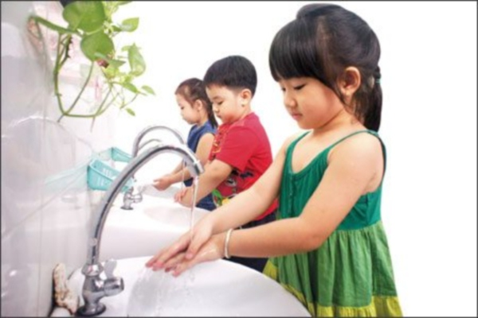
Bé tập rửa tay

Slide 5
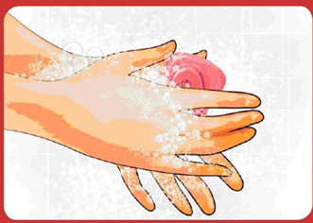
Bước 1: Làm ướt hai bàn tay bằng nước sạch. Thoa xà phòng vào lòng bàn tay. Chà xát hai lòng bàn tay vào nhau

Slide 6
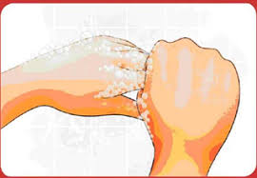
Bước 2: Dùng ngón tay và lòng bàn tay này cuốn và xoay lần lượt từng ngón của bàn tay kia và ngược lại

Slide 7
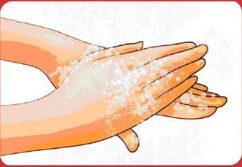
Bước 3: Dùng lòng bàn tay này chà xát chéo lên mu bàn tay kia và ngược lại.

Slide 8
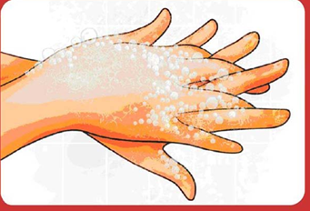
Bước 4: Dùng đầu ngón tay của bàn tay này miết vào kẽ giữa các ngón của bàn tay kia và ngược lại

Slide 9
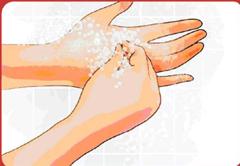
Bước 5: Chụm 5 đầu ngón tay của tay này cọ vào lòng bàn tay kia bằng cách xoay đi, xoay lại

Slide 10
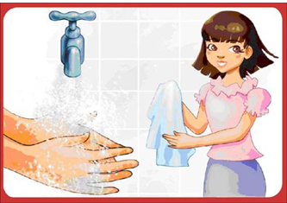
Bước 6: Xả cho tay sạch hết xà phòng dưới nguồn nước sạch. Lau khô tay bằng khăn hoặc giấy sạch

Slide 11
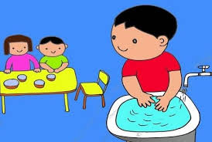
Rửa tay trước khi ăn

Slide 12
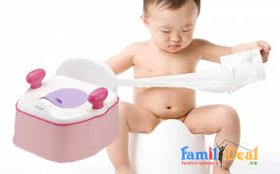
Rửa tay sau khi đi vệ sinh

Slide 13
